Slide 1

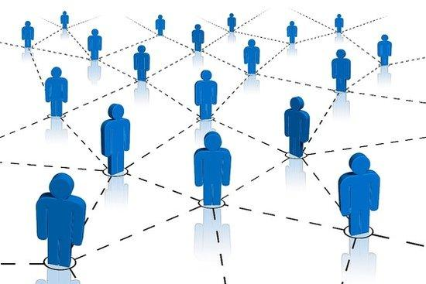


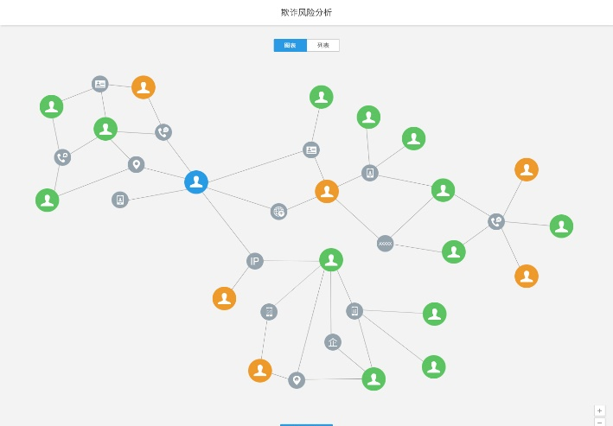
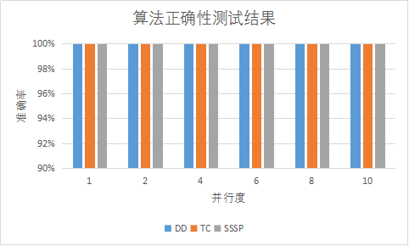
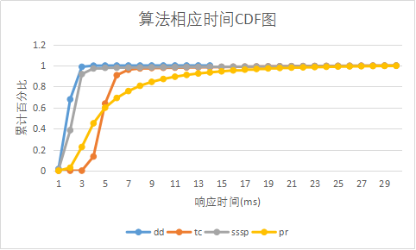
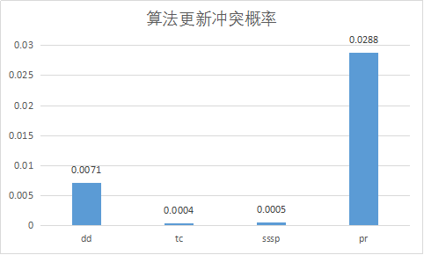
中国科学院软件研究所学术年会’2017
暨计算机科学国家重点实验室开放周
GraphFlow:基于增量计算的流式图计算系统
段世凯、赵伟、康锴、许利杰、王伟
软件工程技术研究开发中心
wangwei@otcaix.iscas.ac.cn
系统介绍
图数据结构能够很好的表达数据之间的关联性，因此在社交分析、商品推荐、舆论监测和欺诈检测等应用中被广泛使用。随着互联网的发展，现实社会和生产环境中的图数据越来越呈现海量和动态特性，然而现有的成熟的图计算框架所处理的图数据为静态稳定地图数据，针对流式图数据的处理，也大多集中在算法研究层面上，缺乏能够实时精确处理流式图数据的系统。
为此，我们构建了基于增量计算的流式图计算系统，它将连续不断的图数据流抽象成一系列的事件流，将用户关心的图计算结果抽象成图的状态，用户只需要定义图状态如何根据到达的事件增量式地进行状态转换，就能够完成事件流到状态流的映射，提供实时反馈中间计算结果的能力。
GraphFlow以增量计算的方式，充分利用上次计算结果进行增量式的更新；通过变化传播的方式来控制增量数据的影响传播范围，避免了全图所有顶点重新计算，加快收敛速度；通过采用基于细粒度分布式锁的方式来解决并发更新时的更新冲突问题，从而保证计算结果的正确性。
社交分析
商品推荐
舆论监测
欺诈监测
总体框架
关键技术
改进的BSP模型
GraphFlow系统是一个完整的面向连续流式图数据的处理系统，整体上看，系统由四部分组成：
（1）摄入层：GraphFlow系统的数据输入，图数据以流的形式流入到系统的各个计算节点中；
（2）计算层：根据摄入层提供了图数据，以增量计算和变化传播的方式更新图的状态；
（3）存储层：分布式的存储图的中间计算状态，以供计算层和访问层使用；
（4）访问层：向最终用户提供接口，允许用户在任意时刻访问图的状态。
增量图数据
传统BSP模型方案
基于增量计算和变化传播的改进模型
面对增量图数据，传统的BSP模型是将增量数据和原始数据合并成大图后，在大图上重新进行迭代计算，没有充分利用上次迭代计算的结果。
数据摄入引擎
摄入代理
（JDBC、Kafka、RESTFul、Socket...）
相比较BSP模型，我们的改进有如下优势：
增量模型 => 缩短整体迭代所需次数
变化传播 => 缩小增量数据影响范围
收敛速度更快，参与计算的顶点更少！
负载均衡
分布式摄入
对象映射
改进的模型在上一轮迭代计算结果的基础上进行增量式计算，而且通过变化传播的方式，将增量数据带来的影响控制在一定范围内，避免了全部顶点都参与计算。
流式图计算引擎
服务
计算
模型
实验结果
查询服务
流式图算法
组件定义
更新服务
更新冲突检测
组件实现
分布式存储引擎
分布式数据结构
数据缓存
集群管理
内外存融合
高可用管理
GraphFlow系统采用增量计算的方式，根据新增图数据和历史计算结果来进行增量式的更新，实时性强，90%的更新请求都能够在12ms内得到响应；GraphFlow系统采用基于细粒度锁的方式进行并发更新，保证了算法较高的准确率，而且锁更新冲突的概率在3%以内。
查询缓存
分区/路由
数据持久化
同步/异步副本
一致性管理
弹性管理
日志记录
访问优化
RESTful 数据访问引擎
团队负责人：王伟 副研究员
成员：任仲山、支孟轩、袁鑫晨、唐震、张舒扬
联系我们：
Email : wangwei@otcaix.iscas.ac.cn

